Slide 1

Ipari vezérlők kiberbiztonsági megfelelősége
ÚNKP-23-5-OE-71
Dr. habil. Szádeczky Tamás, egyetemi docens
Kandó Kálmán Villamosmérnöki Kar
Elektronikai és Kommunikációs Rendszerek Intézet
Műszertechnikai és Automatizálási Tanszék

Slide 2
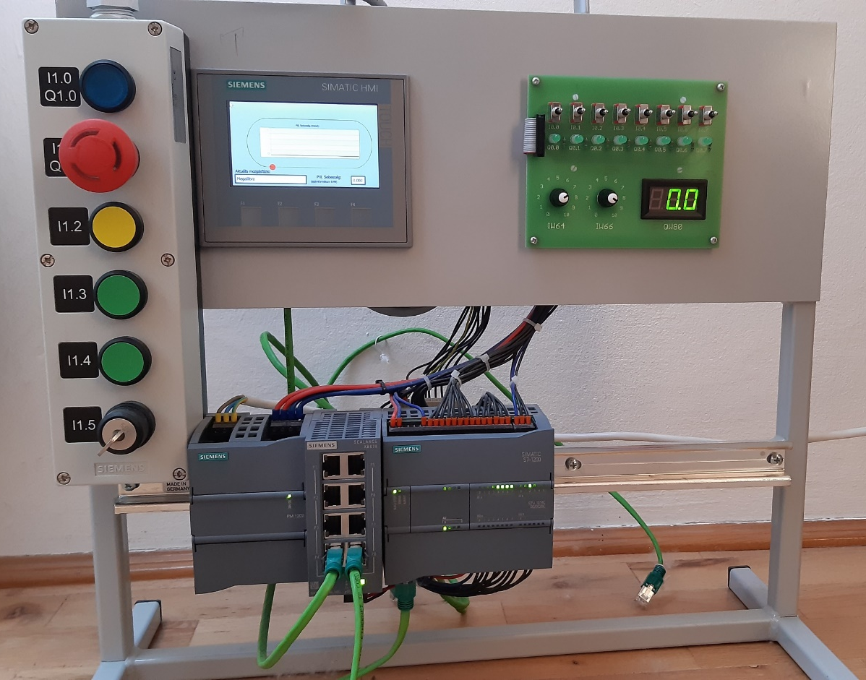
Ipari vezérlők biztonsága
Elemei pl. PLC, HMI, SCADA, DCS
OT hálózat
Villamosmérnöki-informatikai megközelítésmód

Slide 3
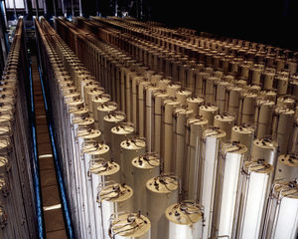
Stuxnet
Windows, Siemens PCS 7, WinCC and STEP7 ICS, Siemens S7 PLC
Érintett rendszerek: ~100e, Irán 59%, Indonézia 18%
Urándúsító centrifugák leégetése
Sergey Ulasen/VirusBlokAda (UA) fedezte fel 2010-ben

Slide 4
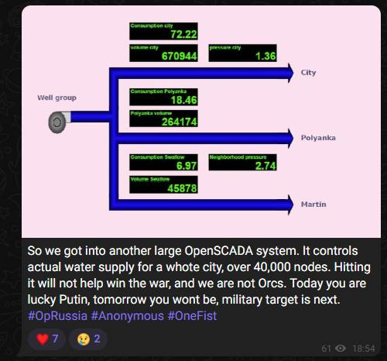
Blackenergy
230e ukrán háztartás áram nélkül 6 órán át 2010-ben
Spear Phishing – Excel makró – SCADA vezérlés-átvétel
Az első igazolt áramkimaradás hackertámadás miatt

Slide 5
Az első szabványok
2002 International Society of Automation (ISA) - ISA 99
ANSI/ISA-99.02.01:2009 "Security for Industrial Automation and Control Systems: Establishing an Industrial Automation and Control Systems Security Program”
2009-től: IEC 62443 sorozat

Slide 6
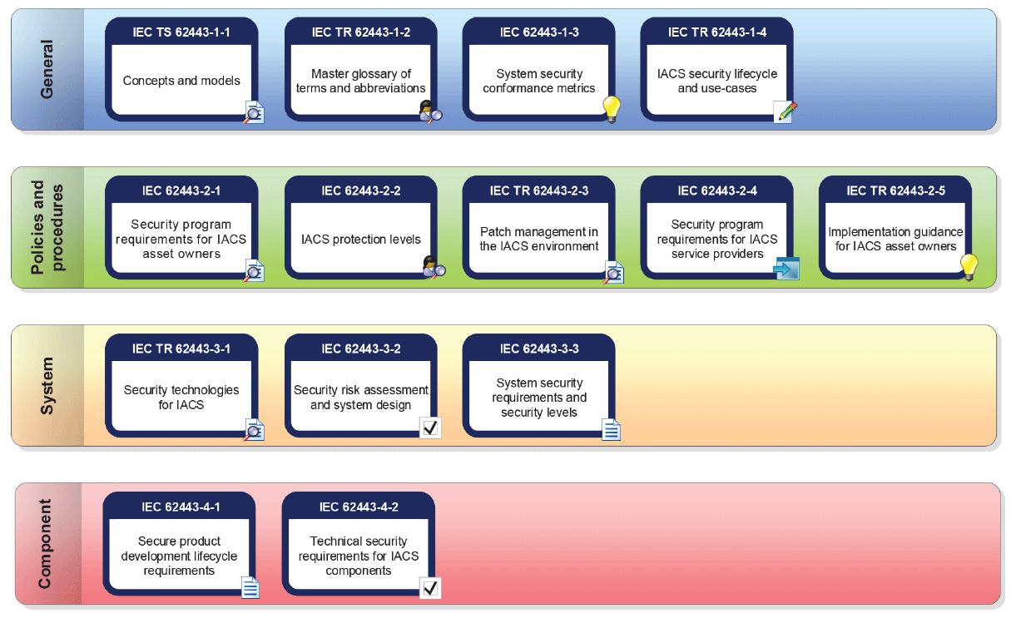

Slide 7
IEC 62443-4-1 követelménycsoportok
Security management
Specification of security requirements
Secure by design
Secure implementation
Security verification and validation testing
Management of security-related issues
Security update management

Slide 8
EU Cybersecurity Act
Az Európai Parlament és a Tanács (EU) 2019/881 rendelete (2019. április 17.) az ENISA-ról (az Európai Uniós Kiberbiztonsági Ügynökségről) és az információs és kommunikációs technológiák kiberbiztonsági tanúsításáról, valamint az 526/2013/EU rendelet hatályon kívül helyezéséről (kiberbiztonsági jogszabály) (EGT-vonatkozású szöveg)
9. cikk: kiberbiztonsági tanúsítás: EU Cybersecurity Certification Framework
Tanúsítási sémák: EU Common Criteria Scheme, EU Cloud Scheme, EU IACS Scheme (ICCS), EU IoT Scheme, EU 5G Scheme

Slide 9
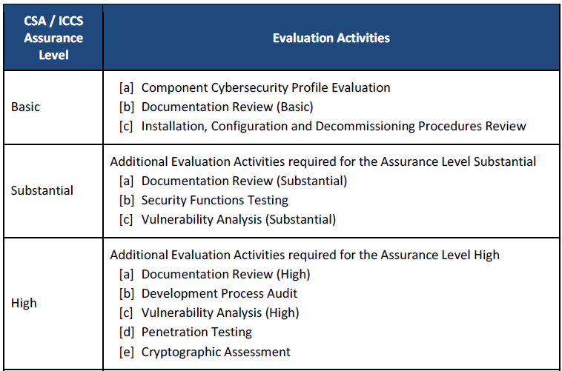

Slide 10
Konklúzió
Az ipari vezérlők biztonsága kritikus kérdés lesz a következő években
Az IEC 62443 megfelelő, komplex követelményrendszer
A CSA jó kezdeményezés, csak lassan halad
Tagállami szintű szabályozások még hatékonyabbak
Tanúsítási képesség Magyarországon megvan

Slide 11
Köszönöm a figyelmet!
Dr. habil. Szádeczky Tamás, egyetemi docens
Kandó Kálmán Villamosmérnöki Kar
Elektronikai és Kommunikációs Rendszerek Intézet
Műszertechnikai és Automatizálási Tanszék

